Slide 1
请将您的手机铃声
☺设置为震动☺

Slide 2
Python 程序设计(3)
Notes:
Python 是世界上最流行的编程工具。BT 是 Python 写的、MailMan (邮件列表) 是 Python 写的。Google 和微软过招用的是 Python。国内那些大公司私底下用的也是 Python。Python 无处不在只是国内不流行而已

Slide 3
单分支条件语句
if 表达式：
语句组
例：x=float(input("请输入x的值："))
if x<0:
print("%f是负数" % x)
Notes:
# Python没有switch-case%

Slide 4
双分支条件语句
if 表达式：
语句组一
else:
语句组二
例：x=float(input("请输入你的成绩："))
if x<60:
print("%f分，很遗憾你没有通过考试！" % x)
else:
print("%f分，恭喜你顺利通过了考试！" % x)
Notes:
# Python没有switch-case

Slide 5
多分支条件语句
if 表达式1：
语句组一
elif 表达式2:
语句组二
else:
语句组三
例：x=float(input("请输入成绩："))
if x>=85:
print("%f分，成绩优" % x)
elif x>=60:
print("%f分，已及格" % x)
else:
print("%f分，不及格" % x)
Notes:
# Python没有switch-case

Slide 6
WHILE循环语句
初始值
假
表达式
真
循环体
while语句流程图

Slide 7
WHILE循环语句
while 条件表达式： #表达式的值为真或非零
语句组 #根据条件循环执行的语句
例：time=8
while time<11:
print ("我在写作业")
time=time+1
Notes:
# Python没有switch-case

Slide 8
循环中断语句
break
中断循环的执行，跳出循环体
continue
中断本次循环，进入下一次循环判断
Notes:
类似迭代循环

Slide 9
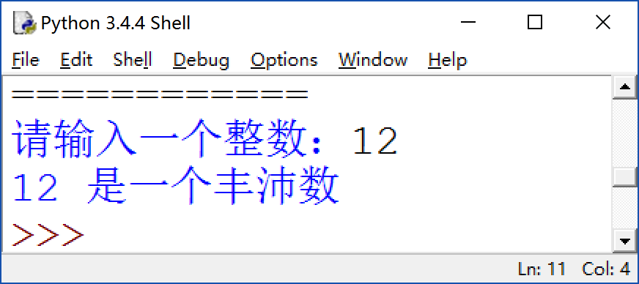
课堂练习一
编写程序判断输入整数的类别：其因数和加起来是数字本身的数称为完全数；因数和比数字本身大的数称为丰沛数；比数字本身小的数称为不足数（比如6=1+2+3是完全数）。

Slide 10
range( ) 函数
range函数：生成整数序列，三个参数决定序列的大小和范围：起始值、终值和步长。是半开区间，不包括序列的终值。
>>> for i in range(4,10,2):
print(i,end=',')
>>> for i in range(5):
print(i,end=",")
>>> for i in range(10,2,-2):
print(i,end=" ")
Notes:
# print不自动换行方法：加逗号
Python中的for循环不是计数循环，更像迭代循环
range函数生成半开区间，不包括序列的终值

Slide 11
for循环语句
>>> foo = 'welcome to Shanghai' #字符串
>>> for iNum in foo:
print(iNum, end="")
>>> for iNum in [123, 'email', 'homework']: #列表
print(iNum)
>>> for iNum in ("张三","李四","王五"): #元组
print(iNum)

Slide 12
编写程序，解决以下问题：四人中有一人做了好事，有下面一段对话，已知有三人说了真话，判断是谁做的好事:
A: 不是我;
B: 是C;
C: 是D;
D: 他胡说。
课堂练习二

Slide 13
循环的嵌套
    循环可互相嵌套,层数不限
双层循环总次数等于内外层次数之积
for i in range(1,3):
for j in range(1,4):
print i*j
1
2
3
2
4
6
当i=1:
j=1 i*j=1
j=2 i*j=2
j=3 i*j=3
当i=2:
j=1 i*j=2
j=2 i*j=4
j=3 i*j=6

Slide 14
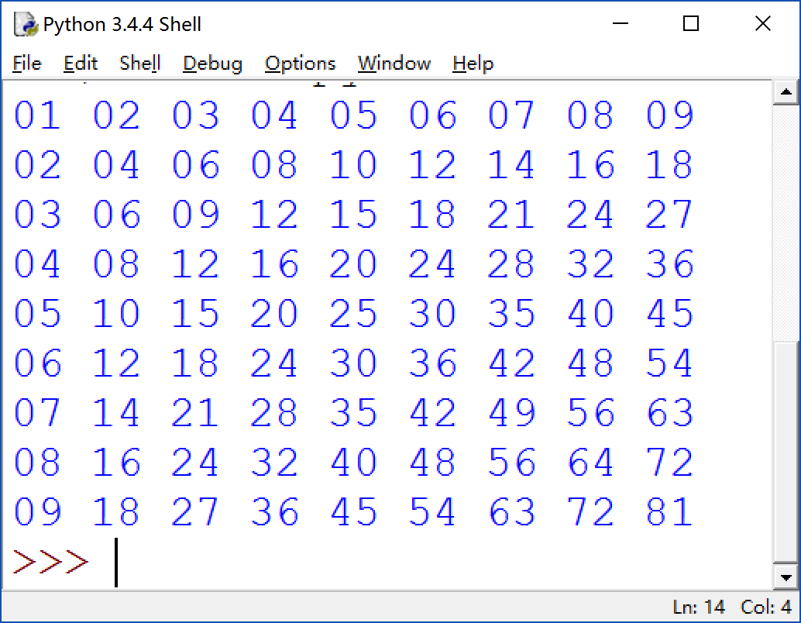
课堂练习三
编写程序，用双重循环打印出九九乘法表。

Slide 15
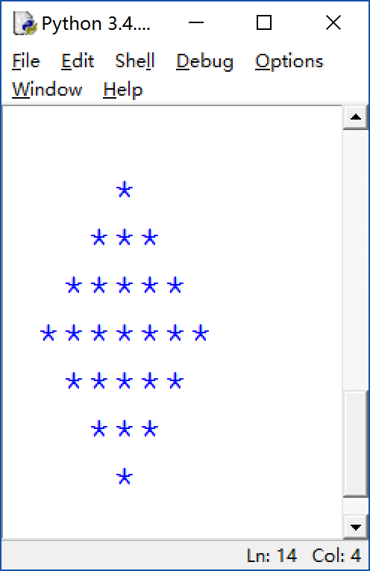
课堂练习四
编写程序，用双重循环打印出如下图所示图形。

Slide 16
列表定义
能保存任意数量任意类型的Python 对象
列表元素用中括号 [ ]包裹，元素用逗号分隔
元素的个数及元素的值可以改变
切片运算符[ i : j]得到从下标i到下标j-1的子集
第一个元素索引为 0，最后一个元素索引为-1
Notes:
列表的列表称为二维列表

Slide 17
列表示例一
>>> aList=[1, 2, 3, 4]
>>> aList[0]
>>> aList[2:]
>>> aList[1]=5
>>> aList=["Peter","Jone","Mike","Alice"]
>>> aList[:3]
>>> aList

Slide 18
列表函数
>>> len(C)：返回集合C的长度，即元素的数量
>>> min(C)：返回集合C中的最小元素
>>> max(C)：返回集合C中的最大元素
>>> sum(C)：返回列表C中所有元素总和，元素
必须为数字
>>> range(a, b)：创建参数范围内的整数列表
>>> sorted(C)：对任意集合类型进行排序
Notes:
min(C),max(C)：若参数是列表的列表，只考虑每个列表中第一个元素

Slide 19
列表方法一
>>> index(x)：返回列表中与x值相等的第一个元
素的索引
>>> count(x)：返回列表中x出现的次数。如果列
表中不包含x，返回0
>>> append(x)：在列表的末尾添加元素，列表的
长度增加1

Slide 20
列表方法二
>>> insert(i,x)：在指定位置i处插入元素x，该位
置及其后面的元素后移一位
>>> remove(x)：删除列表中的第一个值为x的元素
>>> sort()：将列表中元素进行排序
>>> reverse()：将列表中的元素反向排列
Notes:
sorted对任意集合类型进行排序，该函数返回排好序的列表，但不改变原列表。若要对列表的列表进行排序，则只考虑线个列表的首元素。sort函数只能应用于列表上，要对字符串排序还要完成以下工作：
1、使用list构造器将字符串转换为字符列表
2、对列表排序
3、使用join方法将字符串重新组合

Slide 21
列表方法示例
>>> aList=[1, 2, 5, 8]
>>> aList.append(17)
>>> aList.remove(8)
>>> aList.index(17)
>>> aList.count(5)
>>> aList.sort()
>>> aList.reverse()
Notes:
1、任何python类型都可以作为列表中的元素，不同类型元素可以存在于同一列表中，列表的每个元素用逗号分隔。
2、listOfLists是只有两个元素的列表。第一个元素是列表，第二个元素也是列表。
3、listFromCollection是使用构造函数list构造的列表。最终列表形如[‘h’,’e’,’l’,’l’,’o’]
4、没有任何元素特殊列表用[]表示，称为空列表。

Slide 22
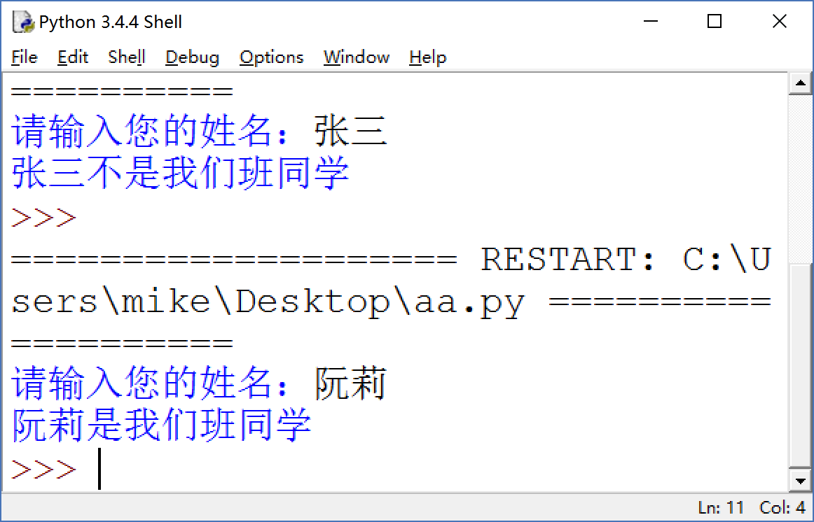
课堂练习五
  编写程序判断某同学是否我班学生：要求将我班同学名字存入列表，然后输入某同学名字并判断他是否我班同学。

Slide 23
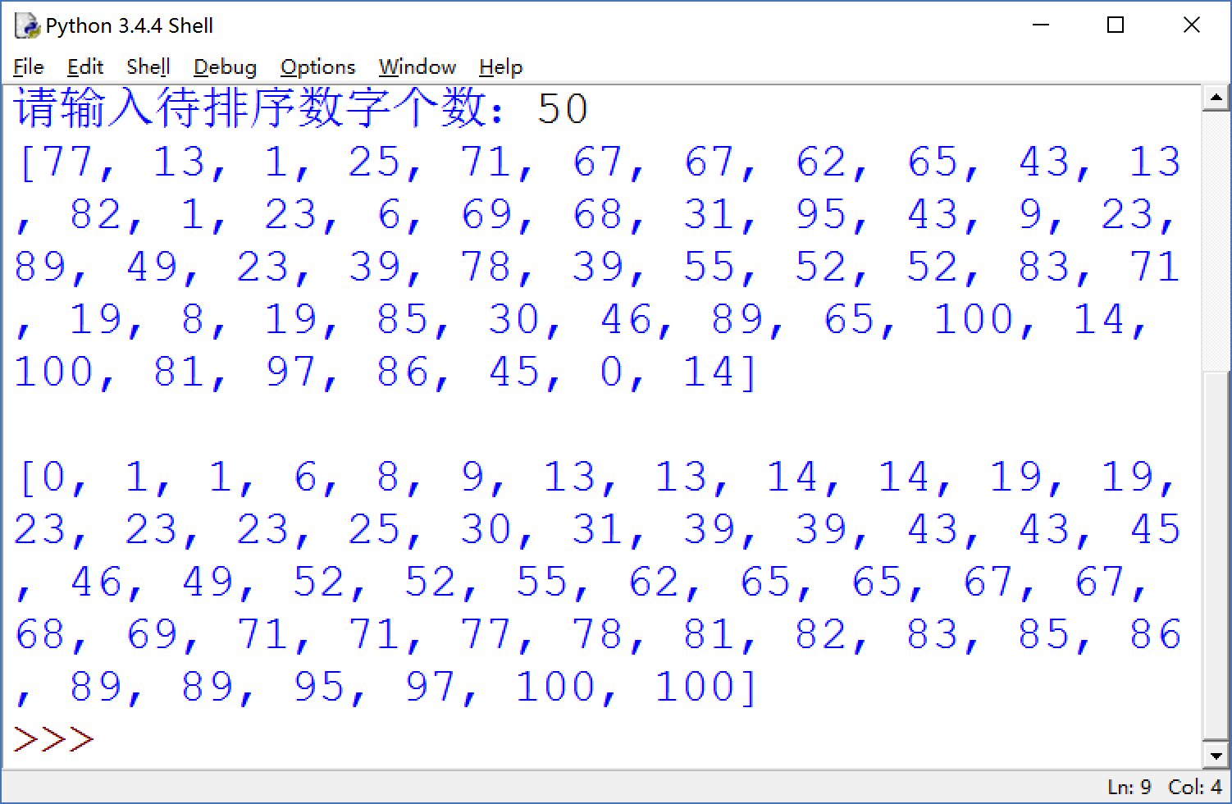
课堂练习六
  编写程序产生N个随机数并排序：要求自动产生N个0到100之间的随机数，并依次存入列表中，然后将列表中的随机数从小到大排序。

Slide 24
恺撒密码加密问题
“恺撒密码”据传是古罗马恺撒大帝用来
保护重要军情的加密系统。它通过将字母表中
的字母向后移动一定位置而实现加密，其中26
个字母循环使用，z的后面可以看成是a。 例：
当密钥为k = 3，即向后移动3位时，若明文为
“Go ahead!”，则密文为“ Jr dkhdg!”。

Slide 25
实用案例分析五
plaincode = input("请输入明文: ")
for p in plaincode:
if ord("a")<=ord(p) <= ord("z"):
print(chr(ord("a") + (ord(p) - ord("a") + 3) % 26), end='')
elif ord("A")<=ord(p) <= ord("Z"):
print(chr(ord("A") + (ord(p) - ord("A") + 3) % 26), end='')
else:
print(p, end="")

Slide 26

文件操作
  文件分类：文本文件和二进制文件
  文本文件：基于字符编码。Python3中，文本文件
  以字符的Unicode码值进行存储和编码。
  二进制文件：基于值编码的文件，存储的是二进
  制数据。
Notes:
file_name 变量包含我们希望打开的文件的字符串名字， access_mode 中 'r' 表示读取，'w' 表示写入， 'a' 表示添加。其它可能用到的标声还有 '+' 表示读写， 'b'表示二进制访问.如果未提供 access_mode ， 默认值为 'r'。
在Python 3.x中，文本文件是以字符的Unicode码值进行存储和编码的。Unicode码可以容钠全世界所有语言文字，每个字符都具有唯一的编码。对于ASCII码中的半角字符，Unicode码保持其原编码不变，只是将其长度从原来的8位扩展为16位，而对于其他文化和语言的字符则全部重新统一编码。从Unicode码开始，无论是半角的英文字母，还是全角的汉自字，都是1个字符。
如果 open() 成功， 一个文件对象句柄会被返回。所有后续的文件操作都必须通过此文件句柄进行。当一个文件对象返回之后， 我们就可以访问它的一些方法， 比如 readlines() 和close().文件对象的方法属性也必须通过句点属性标识法访问.
# 属性可以是数据值，也可以是函数和方法，类、模块、文件和复数等都有属性。
# 本示例适用于较小的文件，否则占用内存太大。

Slide 27
文件操作
文件打开方式一(打开指定位置的文件)：
handle = open("D:\\exam\\test.txt", 'r')
文件打开方式二(打开当前目录下文件) ：
handle = open("test.txt", 'r')
文件关闭：
handle.close()
Notes:
file_name 变量包含我们希望打开的文件的字符串名字， access_mode 中 'r' 表示读取，'w' 表示写入， 'a' 表示添加。其它可能用到的标声还有 '+' 表示读写， 'b'表示二进制访问.如果未提供 access_mode ， 默认值为 'r'。
在Python 3.x中，文本文件是以字符的Unicode码值进行存储和编码的。Unicode码可以容钠全世界所有语言文字，每个字符都具有唯一的编码。对于ASCII码中的半角字符，Unicode码保持其原编码不变，只是将其长度从原来的8位扩展为16位，而对于其他文化和语言的字符则全部重新统一编码。从Unicode码开始，无论是半角的英文字母，还是全角的汉自字，都是1个字符。
如果 open() 成功， 一个文件对象句柄会被返回。所有后续的文件操作都必须通过此文件句柄进行。当一个文件对象返回之后， 我们就可以访问它的一些方法， 比如 readlines() 和close().文件对象的方法属性也必须通过句点属性标识法访问.
# 属性可以是数据值，也可以是函数和方法，类、模块、文件和复数等都有属性。
# 本示例适用于较小的文件，否则占用内存太大。

Slide 28
文本文件打开方式
模式 | 说明
"r" | 打开文件以读取文件
"w" | 打开文件以写入文件
"a" | 打开文件以添加数据
"r+" | 打开文件以读取和写入数据
"w+" | 打开文件以写入和读取数据
"a+" | 打开文件以添加和读取数据
Notes:
file_name 变量包含我们希望打开的文件的字符串名字， access_mode 中 'r' 表示读取，
'w' 表示写入， 'a' 表示添加。其它可能用到的标声还有 '+' 表示读写， 'b'表示二进制访
问.如果未提供 access_mode ， 默认值为 'r'。如果 open() 成功， 一个文件对象句柄会被
返回。所有后续的文件操作都必须通过此文件句柄进行。当一个文件对象返回之后， 我们就可
以访问它的一些方法， 比如 readlines() 和close().文件对象的方法属性也必须通过句点属
性标识法访问.
# 属性可以是数据值，也可以是函数和方法，类、模块、文件和复数等都有属性。
# 本示例适用于较小的文件，否则占用内存太大。
D:\aa.txt

Slide 29
文件读操作一
handle.read(n) ：从文件读取n个字符
例：handle.read(10)
handle.read()：读取整个文件到字符串中
例： handle.read()
Notes:
file_name 变量包含我们希望打开的文件的字符串名字， access_mode 中 'r' 表示读取，'w' 表示写入， 'a' 表示添加。其它可能用到的标声还有 '+' 表示读写， 'b'表示二进制访问.如果未提供 access_mode ， 默认值为 'r'。
在Python 3.x中，文本文件是以字符的Unicode码值进行存储和编码的。Unicode码可以容钠全世界所有语言文字，每个字符都具有唯一的编码。对于ASCII码中的半角字符，Unicode码保持其原编码不变，只是将其长度从原来的8位扩展为16位，而对于其他文化和语言的字符则全部重新统一编码。从Unicode码开始，无论是半角的英文字母，还是全角的汉自字，都是1个字符。
如果 open() 成功， 一个文件对象句柄会被返回。所有后续的文件操作都必须通过此文件句柄进行。当一个文件对象返回之后， 我们就可以访问它的一些方法， 比如 readlines() 和close().文件对象的方法属性也必须通过句点属性标识法访问.
# 属性可以是数据值，也可以是函数和方法，类、模块、文件和复数等都有属性。
# 本示例适用于较小的文件，否则占用内存太大。

Slide 30
读文件示例一
fobj = open("english.txt", 'r')
string=fobj.read()
print(string)
fobj.close()
Notes:
file_name 变量包含我们希望打开的文件的字符串名字， access_mode 中 'r' 表示读取，
'w' 表示写入， 'a' 表示添加。其它可能用到的标声还有 '+' 表示读写， 'b'表示二进制访
问.如果未提供 access_mode ， 默认值为 'r'。如果 open() 成功， 一个文件对象句柄会被
返回。所有后续的文件操作都必须通过此文件句柄进行。当一个文件对象返回之后， 我们就可
以访问它的一些方法， 比如 readlines() 和close().文件对象的方法属性也必须通过句点属
性标识法访问.
# 属性可以是数据值，也可以是函数和方法，类、模块、文件和复数等都有属性。
# 本示例适用于较小的文件，否则占用内存太大。
D:\aa.txt

Slide 31
文件读操作二
handle.readline() ：从文件读取整行数据
例：handle.readline()
handle.readlines()：读取整个文件并创建列表
例： handle.read()
Notes:
file_name 变量包含我们希望打开的文件的字符串名字， access_mode 中 'r' 表示读取，'w' 表示写入， 'a' 表示添加。其它可能用到的标声还有 '+' 表示读写， 'b'表示二进制访问.如果未提供 access_mode ， 默认值为 'r'。
在Python 3.x中，文本文件是以字符的Unicode码值进行存储和编码的。Unicode码可以容钠全世界所有语言文字，每个字符都具有唯一的编码。对于ASCII码中的半角字符，Unicode码保持其原编码不变，只是将其长度从原来的8位扩展为16位，而对于其他文化和语言的字符则全部重新统一编码。从Unicode码开始，无论是半角的英文字母，还是全角的汉自字，都是1个字符。
如果 open() 成功， 一个文件对象句柄会被返回。所有后续的文件操作都必须通过此文件句柄进行。当一个文件对象返回之后， 我们就可以访问它的一些方法， 比如 readlines() 和close().文件对象的方法属性也必须通过句点属性标识法访问.
# 属性可以是数据值，也可以是函数和方法，类、模块、文件和复数等都有属性。
# 本示例适用于较小的文件，否则占用内存太大。

Slide 32
读文件示例二
fobj = open("student.csv", 'r')
string=fobj.readlines()
for i in string:
print(i.strip())
fobj.close()
Notes:
file_name 变量包含我们希望打开的文件的字符串名字， access_mode 中 'r' 表示读取，
'w' 表示写入， 'a' 表示添加。其它可能用到的标声还有 '+' 表示读写， 'b'表示二进制访
问.如果未提供 access_mode ， 默认值为 'r'。如果 open() 成功， 一个文件对象句柄会被
返回。所有后续的文件操作都必须通过此文件句柄进行。当一个文件对象返回之后， 我们就可
以访问它的一些方法， 比如 readlines() 和close().文件对象的方法属性也必须通过句点属
性标识法访问.
# 属性可以是数据值，也可以是函数和方法，类、模块、文件和复数等都有属性。
# 本示例适用于较小的文件，否则占用内存太大。
D:\aa.txt

Slide 33
文件写操作
handle.write() ：文本数据写入到文件
例：handle.write("This is Miss Zhang\n")
handle.writelines()：字符串列表按行写入文件
string=["hello\n","world\n"]
handle.writelines(string)
Notes:
file_name 变量包含我们希望打开的文件的字符串名字， access_mode 中 'r' 表示读取，'w' 表示写入， 'a' 表示添加。其它可能用到的标声还有 '+' 表示读写， 'b'表示二进制访问.如果未提供 access_mode ， 默认值为 'r'。
在Python 3.x中，文本文件是以字符的Unicode码值进行存储和编码的。Unicode码可以容钠全世界所有语言文字，每个字符都具有唯一的编码。对于ASCII码中的半角字符，Unicode码保持其原编码不变，只是将其长度从原来的8位扩展为16位，而对于其他文化和语言的字符则全部重新统一编码。从Unicode码开始，无论是半角的英文字母，还是全角的汉自字，都是1个字符。
如果 open() 成功， 一个文件对象句柄会被返回。所有后续的文件操作都必须通过此文件句柄进行。当一个文件对象返回之后， 我们就可以访问它的一些方法， 比如 readlines() 和close().文件对象的方法属性也必须通过句点属性标识法访问.
# 属性可以是数据值，也可以是函数和方法，类、模块、文件和复数等都有属性。
# 本示例适用于较小的文件，否则占用内存太大。

Slide 34
写文件示例
fobj = open("test.txt", 'w')
fobj.write ("Hello,")
fobj.write ("everyone\n")
string=["Welcome to China!\n","It is a beautiful country!"]
fobj.writelines(string)
fobj.close()
Notes:
file_name 变量包含我们希望打开的文件的字符串名字， access_mode 中 'r' 表示读取，
'w' 表示写入， 'a' 表示添加。其它可能用到的标声还有 '+' 表示读写， 'b'表示二进制访
问.如果未提供 access_mode ， 默认值为 'r'。如果 open() 成功， 一个文件对象句柄会被
返回。所有后续的文件操作都必须通过此文件句柄进行。当一个文件对象返回之后， 我们就可
以访问它的一些方法， 比如 readlines() 和close().文件对象的方法属性也必须通过句点属
性标识法访问.
# 属性可以是数据值，也可以是函数和方法，类、模块、文件和复数等都有属性。
# 本示例适用于较小的文件，否则占用内存太大。
D:\aa.txt

Slide 35
二进制文件打开方式
模式 | 说明
"rb" | 打开二进制文件以读取数据
"wb" | 打开二进制文件以写入数据
"ab" | 打开二进制文件以添加数据
"rb+" | 打开二进制文件以读取和写入数据
"wb+" | 打开二进制文件以写入和读取数据
"ab+" | 打开二进制文件以添加和读取数据
Notes:
file_name 变量包含我们希望打开的文件的字符串名字， access_mode 中 'r' 表示读取，
'w' 表示写入， 'a' 表示添加。其它可能用到的标声还有 '+' 表示读写， 'b'表示二进制访
问.如果未提供 access_mode ， 默认值为 'r'。如果 open() 成功， 一个文件对象句柄会被
返回。所有后续的文件操作都必须通过此文件句柄进行。当一个文件对象返回之后， 我们就可
以访问它的一些方法， 比如 readlines() 和close().文件对象的方法属性也必须通过句点属
性标识法访问.
# 属性可以是数据值，也可以是函数和方法，类、模块、文件和复数等都有属性。
# 本示例适用于较小的文件，否则占用内存太大。
D:\aa.txt

Slide 36
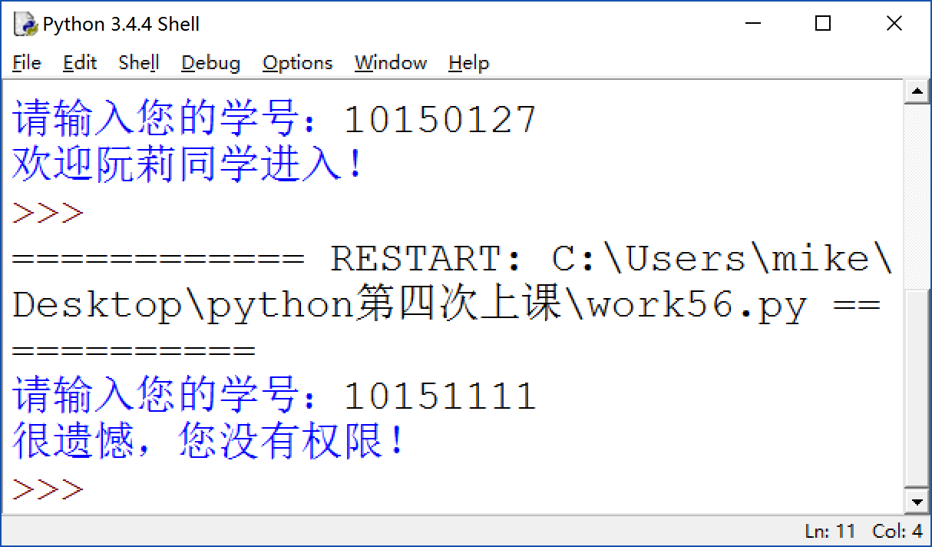
课堂练习七
编写程序，将学生学号、姓名信息存入文本文件中，提示用户输入一个学号，如果该学号在我班同学文件中，显示欢迎信息；否则显示错误信息。

Slide 37
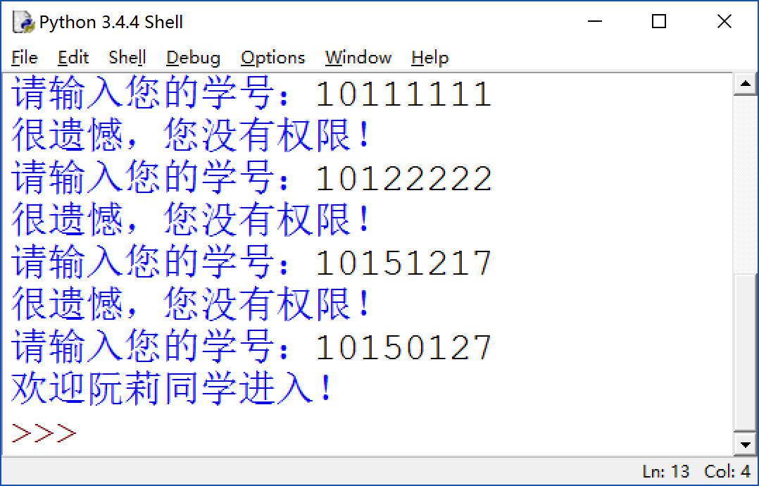
课堂练习八
修改课堂练习七，如果该学号在我班同学文件中，显示欢迎信息；否则显示错误信息并再次提示用户输入，直到满足条件为止。

Slide 38
作 业
  PICLASS系统：第三次课作业
Notes:
人

